Slide 1

Tracce e Pericoli Digitali
30 Gennaio 2025 – UTEAP – Ascoli Piceno

Slide 2

In questi 30 minuti, facciamo una sintesi di come la tecnologia che usiamo produce e lascia dati cronologici associabili all’uso dei nostri dispositivi ed oggeti. Illustriamo gli aspetti tecnici, che determinano l’identità digitale e come siamo presenti e identificati attraverso codici.
Seguirà, nei successivi 30 minuti, ripartendo dagli aspetti illustrati, l’impatto delle innovazioni tecnologiche sulla società, i vantaggi, gli svantaggi, le resistenze e le dipendenze umane che ne conseguono.

Slide 3
Il mondo digitale
Nel mondo digitale, ogni informazione viene trasformata in sequenze di 0 e 1, creando un linguaggio binario che rappresenta dati, immagini, suoni e video.
Questa codifica consente di elaborare, memorizzare e trasmettere informazioni in modo efficiente e veloce, rendendo possibile la comunicazione e l'interazione in un ambiente completamente digitale.
In questo modo, la realtà si traduce in dati, permettendo innovazione e connettività, ma anche qualche rischio se non ben conosciuta.

Slide 4
Personal computer e smartphone? C’è altro
Carte d'Identità , Passaporti, patenti, tessere sanitarie : Molti documenti d'identità moderni contengono microchip che immagazzinano informazioni biometriche e personali
TV connessi in rete Streaming: Servizi come Netflix e Spotify per film, serie e musica, con identificazione attraverso account
Laptop: Strumenti essenziali per lavoro, studio e svago, Tablet: Utilizzati per lettura, gioco e produttività,
Veicoli connessi: Dotati di sistemi di navigazione, assistenza alla guida e infotainment, Auto elettriche e ibride che utilizzano software per la gestione delle prestazioni,
Telecamere di Sorveglianza: Monitoraggio remoto tramite app.,
Sistemi di Allarme Intelligenti: Notifiche in tempo reale e gestione da remoto,
Sensori IoT: Monitoraggio della qualità dell'aria, del consumo energetico e dell'irrigazione,
Sistemi di gestione energetica: Ottimizzazione del consumo attraverso il monitoraggio digitale,
Telemedicina: Consultazioni mediche a distanza tramite videochiamate., Fitness Tracker: Raccolta di dati su attività fisica e sonno,
Dispositivi Medici Connessi: Monitoraggio della salute e invio di dati ai medici, Smartwatch: Monitoraggio della salute e notifiche,
E-commerce: Piattaforme online per acquisti e vendite,
Piattaforme di E-learning: Corsi online e risorse educative accessibili da qualsiasi luogo,
Classroom Digitali: Uso di strumenti digitali per la didattica,
Videogiochi: Console e PC con giochi online e realtà virtuale

Slide 5
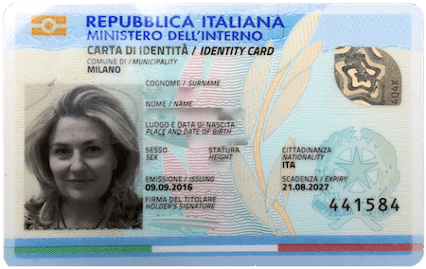
Sulla carta d'identità elettronica c'è un chip. Questo chip contiene informazioni personali del titolare,
come nome, cognome, data di nascita, foto e altre informazioni biometriche. La presenza del chip consente anche di utilizzare la carta per l'autenticazione digitale e per accedere a servizi online in modo sicuro

Slide 6
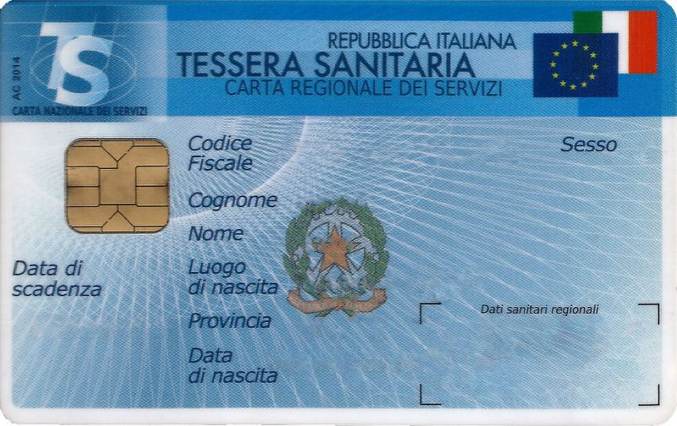
Sulla tessera sanitaria è presente un chip. Questo chip contiene informazioni relative al titolare, come il codice fiscale, dati anagrafici e, in alcuni casi, informazioni sanitarie. La tessera sanitaria con chip permette anche di accedere a servizi online e di identificarsi in modo sicuro presso strutture sanitarie.

Slide 7
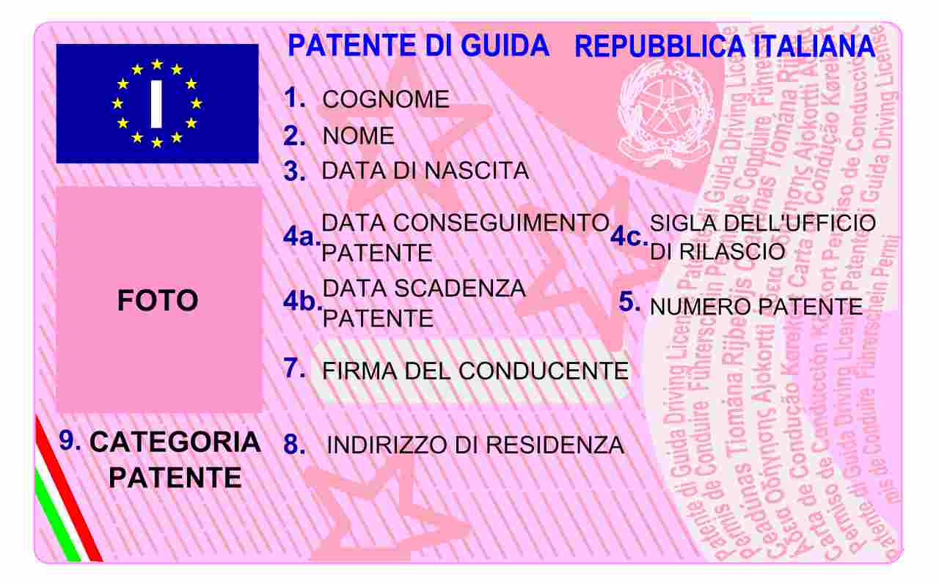
Sulla patente di guida elettronica è presente un chip. Questo chip memorizza informazioni importanti, come:
Nome e cognome del titolare
Data di nascita
Numero di patente
Data di scadenza
Categoria di veicoli autorizzati
La presenza del chip consente anche di utilizzare la patente per l'autenticazione digitale e facilita il controllo da parte delle autorità competenti.

Slide 8
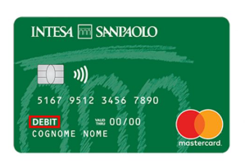
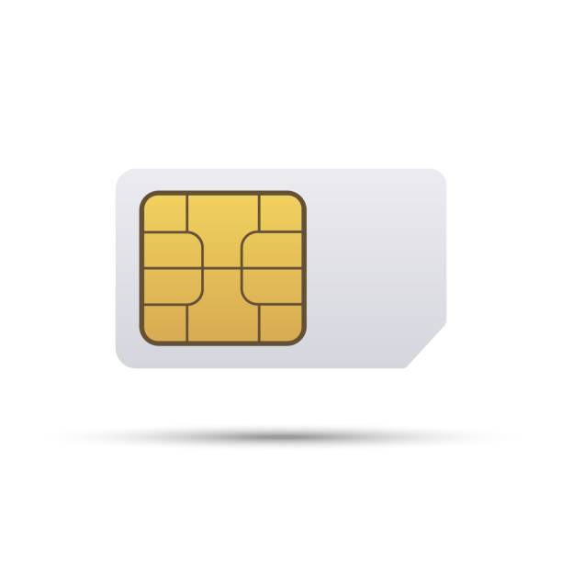
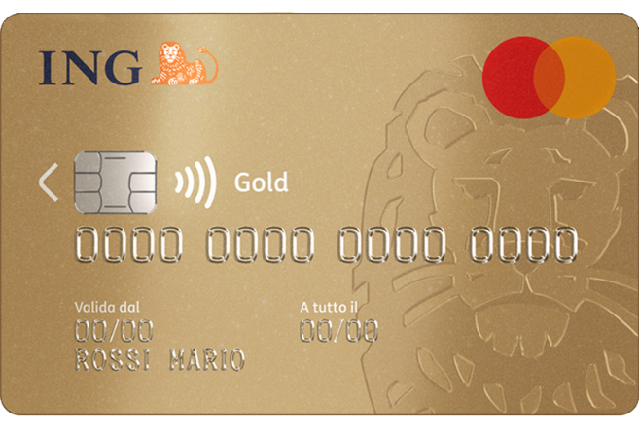
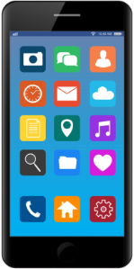
Carta d’identità, tessera sanitaria, patente, carta di credito, bancomat, Sim telefonica, sono tutte associate
ad una persona. Il loro utilizzo determina una registrazionedell’attività svolta.
Uno Smartphone è in grado di lasciare in vari siti della rete internet varie informazioni,
tra cui siti visitati, attività social, posizioni GPS, messaggi inoltrati e ricevuti, attività
telefonica ed altro….
I tabulati telefonici della rete mobile consentono di risalire alle posizioni dello
Smartphone fino a 2 anni precedenti
La molteplicità di stazioni radio cellulare consente di localizzare immediatamente la
collocazione dello smartphone

Slide 9
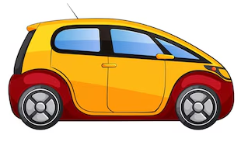


Identificare tracciare e codificare
Diversi modelli di auto possono fornire sullo smartphone del proprietario la
posizione ed altre informazioni. Può tenere traccia dei percorsi effettuati
attraverso dispositivi consigliati dalle assicurazioni. Può essere tracciata nei caselli
autostradali se munita di telepass. Il suo codice telaio e del motore è scritto
digitalmente nella sua centralina
Il nostro cane, se munito di microchip puo essere identificato in caso di
smarrimento e ritrovamento
L’essere umano per i sistemi informatici è identificato con il codice fiscale
E’ un identificativo unico assegnato a ogni cittadino italiano e a ogni residente in
Italia. È un elemento fondamentale nel sistema fiscale e amministrativo del paese.
Serve per identificare in modo univoco una persona fisica o giuridica.

Slide 10

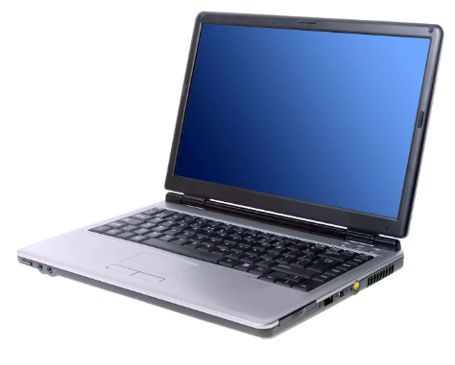
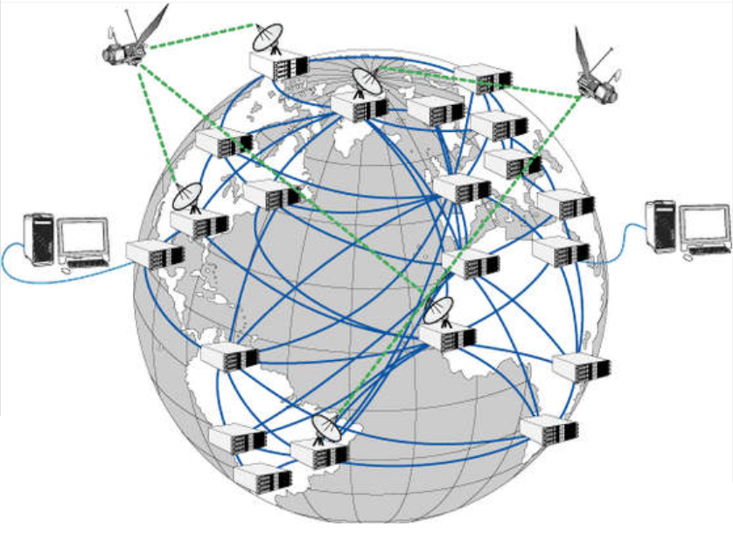
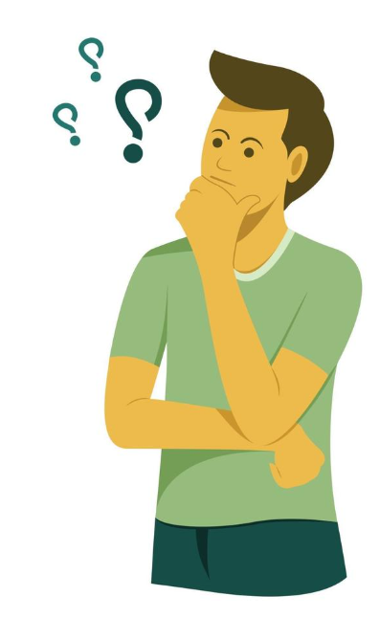
Cosa c’è dietro?
Come funzionano?

Slide 11
Cosa è un CHIP ?
Un chip è un dispositivo elettronico miniaturizzato, realizzato su un substrato di silicio, che contiene circuiti integrati (IC) progettati per eseguire specifiche funzioni di elaborazione, memorizzazione o comunicazione.
Sono estremamente piccoli, spesso misurati in millimetri o frazioni di millimetro.
Possono essere attivi o passivi a seconda della loro funzionalità
Smartphone e dispositivi con NFC: Utilizzano chip attivi per comunicazioni wireless
Chip EMV nelle carte bancomat: Questi chip sono passivi e si attivano durante il processo di pagamento quando vengono inseriti in un lettore.
Chip nelle carte d'identità elettroniche: Generalmente, sono passivi e comunicano con lettori specifici.

Slide 12
Cosa è un RFID?
E’ una tecnologia che utilizza onde radio per identificare e tracciare oggetti, persone o animali tramite tag RFID.
Comprende un tag RFID (che contiene un chip e un'antenna) e un lettore RFID.
Possono essere attivi e passivi
Sono utilizzati principalmente per la tracciabilità e l'identificazione automatica, senza necessità di contatto fisico.
I chip per animali domestici sono tag RFID passivi
Molti sistemi di antitaccheggio utilizzano la tecnologia RFID

Slide 13
Interagire con chip e RFID comporta la generazione di dati che possono essere analizzati e utilizzati per vari scopi.
CHIP e RFID hanno un identificatore unico (UID) che può essere registrato in un database quando viene attivato o letto.
Le aziende possono mantenere database che tracciano l'uso dei chip e dei tag RFID, registrando ogni interazione completa di informazioni come il tempo e il luogo della lettura e trattenerla per scopi di monitoraggio e sicurezza.
L'uso di oggetti che includono CHIP o RFID lasciano tracce digitali nei sistemi informatici

Slide 14
Tracce Digitali e Identità digitale
La Necessità della Conoscenza Digitale
  Quindi, oggi viviamo in un mondo in cui i sistemi digitali sono diventati essenziali per la vita quotidiana.
  Dalla comunicazione al lavoro, dall'istruzione all'intrattenimento, la nostra esistenza è sempre più integrata con la tecnologia.
  È fondamentale avere una conoscenza minima degli strumenti digitali, come smartphone e computer.

Slide 15
Identità digitale

Slide 16











Slide 17

Identità Reale vs. Identità Digitale
Identità Reale
Contatto visivo
  Nome e cognome
  Data di nascita
  Indirizzo
  Relazioni sociali e professionali
  Esperienze di vita

Slide 18
Identità digitale accertata e riconosciuta
SPID
Consente di accedere a più servizi con un solo username e password. Utilizza sistemi di autenticazione forte, che possono includere l'invio di codici temporanei via SMS o l'uso di app di autenticazione. Può essere utilizzato da computer, tablet e smartphone. Riduce il rischio di furto d'identità grazie a sistemi di autenticazione avanzati. Attraverso uno dei gestori di identità digitale accreditati (es. Poste Italiane, Aruba, Infocert, ecc.), si compila un modulo di registrazione, si forniscono documenti identificativi e si completa la verifica con un contatto di persona.
Una volta completata la registrazione, si ricevono le credenziali per accedere ai servizi (INPS, Agenzia delle Entrate, banche, ecc.)

Slide 19
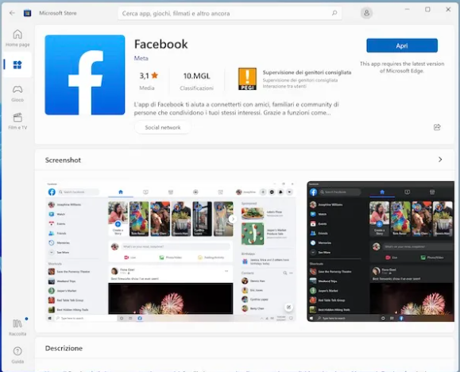
Identità Digitale non accertata
Include:
  Profili sui social media
  Post e commenti
  Dati di navigazione
  Informazioni su forum e piattaforme online
Falso?

Slide 20
Gli ACCOUNT
Un account è un insieme di informazioni e credenziali che consentono a un utente di accedere a un servizio, ad un sito, ad una piattaforma o un'applicazione online.
Non sempre c'è una corrispondenza diretta tra una persona fisica e un account
Account Anonimi: Molti servizi online permettono la creazione di account senza richiedere informazioni personali, consentendo agli utenti di rimanere anonimi.
Falsi Profili: Su piattaforme social, è possibile creare profili falsi o impersonare altre persone, il che può portare a una discrepanza tra l'identità reale e quella virtuale.
Account Aziendali: Gli account possono essere creati a nome di aziende o organizzazioni, non necessariamente associati a una persona fisica.
Condivisione di Account: In alcuni casi, più persone possono utilizzare lo stesso account, come nel caso di famiglie o gruppi di lavoro.

Slide 21
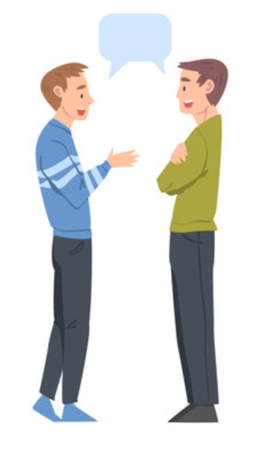

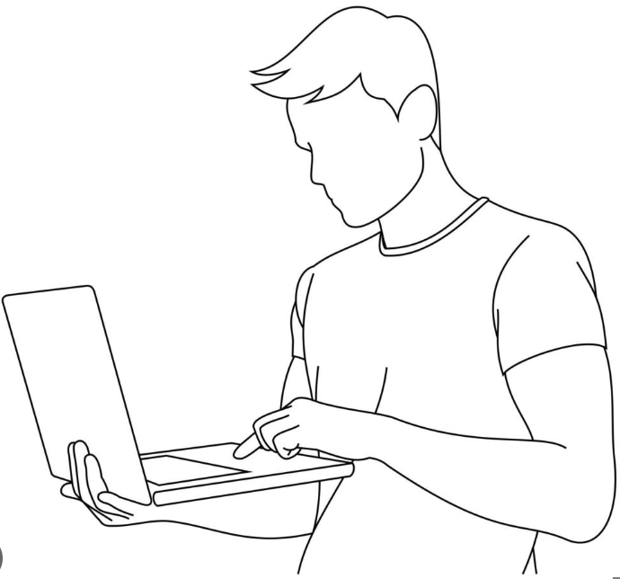
Fiducia nell'Identità Digitale
La fiducia online è più complessa e dipende da:
  Conoscenza personale
  Verifica dell'identità
  Feedback e recensioni

Slide 22

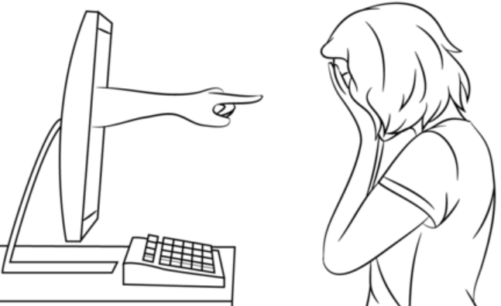
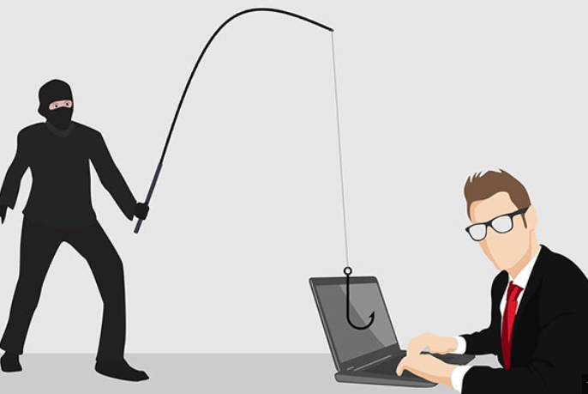
Rischi Associati all'Identità Digitale
Frodi e Inganni
Cyberbullismo
Violazione della Privacy

Slide 23
Tracce Digitali

Slide 24
Dove lasciamo le nostre tracce digitali?
Nel mondo digitale, dove domina internet e in tutti i dispositivi digitali che usiamo
Non solo smartphone ma anche bancomat, carta identità, tessera sanitaria, ecc
Non solo personal computer ma anche sulla videosorveglianza
Anche telepass, o sulla nostra auto

Slide 25
Quale traccia può essere un rischio?
Le tracce sono dati personali, il rischio stà nella condivisione dei nostri dati, in particolare tutti gli account e le password di accesso non devono essere condivisi.
Una traccia lasciata talvolta può essere un’importante aiuto.

Slide 26
Tipo di Tracce Digitali
Tracce volontarie
Le tracce volontarie sono quelle informazioni che gli utenti decidono di condividere spontaneamente
Profili sui Social Media
  Informazioni personali come nome, età, posizione, interessi e foto.
Post e Commenti
  Contenuti pubblicati su blog, forum e piattaforme social che riflettono opinioni e esperienze personali.
Registrazioni e Abbonamenti
  Dati forniti per registrarsi a servizi online, newsletter, o app, come email e numeri di telefono.
Recensioni e Feedback
  Opinioni espresse su prodotti o servizi, che possono includere dettagli personali.
Attività di Navigazione
  Cronologia di ricerca e siti visitati, spesso tracciata da cookie e strumenti di analisi.
Condivisione della propria posizione on-line

Slide 27
Tracce Involontarie
Dati raccolti senza consenso esplicito:
  Cookie e tracciamento
  Foto fatte da terzi
  Video fatti da terzi
  Geolocalizzazione
  Dati di navigazione

Slide 28
Tracce Involontarie
Dati raccolti senza consenso esplicito:
monitoraggio del comportamento degli utenti" o "raccolta di dati audio".
Raccolta di Dati per Marketing
Targeting Pubblicitario: Le aziende possono analizzare le conversazioni per comprendere meglio le preferenze dei consumatori e migliorare le campagne pubblicitarie
Personalizzazione: I dati raccolti possono essere utilizzati per offrire esperienze più personalizzate agli utenti, come raccomandazioni di prodotti.

Slide 29
Tracce Involontarie
Dati raccolti senza consenso esplicito:
Attraverso la navigazione internet
Attraverso la galleria fotografica
… ed altro
In fase di installazione di nuove APP sullo smartphone occore fare attenzione a dare i consensi per l’accesso alle informazioni personali

Slide 30
Consapevolezza e Gestione delle Tracce
Essere consapevoli delle tracce digitali fondamentale per proteggere la privacy.
La legge tutela la privacy dai sistemi digitali attraverso una serie di normative e regolamenti che stabiliscono diritti e obblighi per la protezione dei dati personali. Richiede che il consenso degli utenti sia esplicito e informato per il trattamento dei loro dati.
In Italia, il Codice in materia di protezione dei dati personali (D.Lgs. 196/2003) integra il GDPR e stabilisce disposizioni specifiche per la protezione dei dati.

Slide 31
Pericoli delle Tracce Digitali
Violazione della Privacy
Furto di Identità
Cyberbullismo e Stalking
Manipolazione e Disinformazione
Impatto sulla Reputazione
Sicurezza Informatica
Controllo Sociale

Slide 32
Dominare i Rischi
Comprendere come utilizzare i dispositivi che usiamo è cruciale per gestire i rischi associati all'identità digitale.
Occorre accrescere le proprie conoscenze per sfruttare al meglio i benefici delle tecnologie digitali che, nel contempo consentono di:
  Riconoscere le minacce (phishing, malware).
  Impostare correttamente le privacy sui social media.
  Prendere decisioni informate sulle informazioni condivise.
  Denunciare all’autorità giudiziaria se si è vittime di stalking, vendetta pornografica in rete (revenge porn) o uso illegale di immagini o dati personali.
  Bloccare contatti o canali ritenuti pericolosi
  ….ed altro.

Slide 33
Strategie di Protezione
Cosa Fare
Impostazioni sulla Privacy
Usare VPN
Navigare in Modo Sicuro
Gestire i Cookie
Essere Selettivi con le App
Educazione e Consapevolezza

Slide 34
Cosa Non Fare
Non Usare Password Deboli
Annotarsi le password su supporti cartacei sicuri e non su file
Cambiare spesso le password
Non condividete le password con nessuno
Non Fidarsi di Wi-Fi Pubblici
Non Ignorare la Sicurezza dei Dispositivi
Non Ignorare gli Aggiornamenti sui dispositivi
Non Condividere Informazioni Sensibili (foto e documenti)
Non condividete in tempo reale la vostra posizione sui social
Non state senza antivirus
Non aprite mail sospette (deviatele sullo spam)
Non condividete informazioni di accesso bancario
Non accettate amicizie social di persone che non conoscete personalmente
Non saturate le memorie dei vostri dispositivi mobili
Non lasciate gli smartphone e personal computer in assistenza per lo scarico e salvataggio dati ma imparatelo a farlo di persona
Non lasciate aperti smartphone e pc , ma bloccateli sempre con password o altro
Non prestate mai smartphone e PC

Slide 35


Grazie per l’attenzione
La conoscenza è la chiave che apre le porte alla sicurezza; solo comprendendo possiamo prevenire i rischi."

